Slide 1
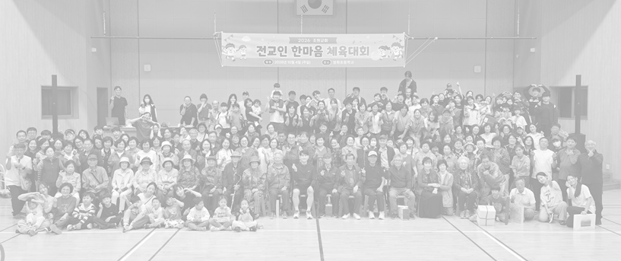
행사 2026. 10. 4(주일)
조원감리교회 문화홍보부 | 사후검토 회의
회의 2026. 10. 17(토)
2026년 전교인 한마음 체육대회 사후검토
한 팀으로 뛰고, 한마음으로 웃은 하루를 돌아봅니다
Notes:
2026년 전교인 한마음 체육대회 사후검토 회의 자료입니다. 10월 4일 행사를 계획 대비 실제로 돌아보고, 정산과 내년 개선 과제를 결정합니다.

Slide 2
순 서
회의 순서 (90분)
Ⅰ
문화홍보부장 모두 발언 & 개회 기도, 개요 / 일반현황
10분
Ⅱ
체육대회 시행 절차 정립
10분
Ⅲ
예산 집행 · 정산
2분
Ⅳ
설문 분석결과
10분
Ⅴ
S-O-R 모형 분석결과
15분
Ⅵ
종합 정리 : 문제점과 해결 방안
3분
Ⅶ
토 의
35분
Ⅷ
목사님의 맺음말 & 폐회 기도
5분
※ 통계 상세표는 부록 참조
Notes:
빈칸(____)은 회의 전에 채워 주세요. 회의 순서는 90분 기준 권장안입니다.

Slide 3
+
조원교회 | 체육대회 사후검토 회의
+
함께 웃고,
환영합니다!
함께 감사하며!
모두발언
기도
+
+
따뜻한 말씀과 기도로
은혜로운 시작, 감사한 마무리
함께 시작합니다
+
우리의 수고와 기쁨을 하나님께 올려드립니다.
Notes:
2026년 전교인 한마음 체육대회 사후검토 회의 자료입니다. 10월 4일 행사를 계획 대비 실제로 돌아보고, 정산과 내년 개선 과제를 결정합니다.

Slide 4
Ⅰ.개요 / 일반현황(1/2)
1
목 적 : ①교회 공동체의 하나됨, ② 세대 간 소통과 화합, ③ 선교회 및 부서 간 교제 확대, ④ 새가족 정착 지원, ⑤건강한 쉼과 기쁨의 회복
2
목표 달성도
범례 :
90%이상
80%~89%
70%~79%
69%이하
G
A
R
B
목 표 | 결 과 | 평 가
교인 250명 참여 | 243명 참여(97%)
전 세대 참여 종목 12개 시행 | 오전 5, 오후 7개 종목 운영 (세대별 구분, 통합 등 )
협력 중심 경기 운영 | 개인 경기 배제, 협력위주 경기 진행 (단체 줄넘기 등)
안전사고 Zero | 사고 없음
계획된 일정 준수 | 일정준수
예산 지침 준수 | 교회 재정은 계획의 104%(초과 지출은 찬조금으로 충당), 담임목사 승인 전 에산 집행 발생 → Ⅱ장에서 검토
행사 후 공동체 연결 | “모르던 성도와 가까워졌다“ 54% 수준
1
G
2
G
3
G
4
G
5
1
G
5
2
A
6
B
3
행사 개요
4
참석 인원분석
구 분 | 청팀 | 홍팀 | 합계 | 비율
목회자 / 사모 | 3 | 3 | 6 | 2.5%
남선교회 | 22 | 21 | 43 | 17.7%
여선교회 | 58 | 57 | 115 | 47.3%
청년부 | 13 | 13 | 26 | 10.7%
교회학교 (유치·아동·중고등) | 26 | 27 | 53 | 21.8%
합계 | 122 | 121 | 243 | 100%
일 시 / 장소 : 2026년 10월 4일(주일) 09:00 ~ 16:00 / 영화초
주최 / 주관 : 문화홍보부 / 4남선교회 및 청장년
진행순서 : 개회예배→국민체조→오전경기(5종목)→점심→
오후경기(7종목)→행운권 추첨→폐회예배
Notes:
빈칸(____)은 회의 전에 채워 주세요. 회의 순서는 90분 기준 권장안입니다.

Slide 5
Ⅰ.개요 / 일반현황(2/2)
1
주요 준비 과정
일 자 | 주요 내용
9. 12.(토) | 주관 요청, 업체 위탁 협의 불발, 장소·뷔페식 배식 결정
9. 13.(주일) | 준비 기간 우려(추석 제외 실질 2주), 1차 모임, 2024 자료 참고
9. 14.(월) | 체육관·교구 확인, 경기 물품은 교회에서 준비
9. 15.(화) | 계획안 초안 공유(종목·예산·담당)
9. 16.(수) | 기획위원 7명, 4남선교회 회장(8명) × 10만 원 찬조, 1등 경품 마련
9. 19.(토) | 수정 계획안, 경품 검토, 포스터·표어 확정
9. 20.(주일) | 준비위원 회의: 팀·기념품·경품·준비물 담당 확정
9월 하순 | 기념수건 240장 발주 완료, 광고·명단 확정
10. 4.(주일) | 체육대회 진행
2
준비 과정 평가
잘된 점
업체 위탁 무산과 촉박한 일정에도 단체 대화방 등 으로 빠르게 소통하며 약 3주 만에 준비를 마침. 기획위원의 자발적 찬조와 역할 분담으로 예산 부담을 줄이고, 전 교인 기념품 중심으로 준비함.
보완할 점
짧은 준비 기간 속에 계획 승인 단계와 보고 창구가 명확치 않아, 승인 전 예산 집행과 최종 보고의 혼선 발생
※ Ⅱ장에서 개선안 제시
Notes:
빈칸(____)은 회의 전에 채워 주세요. 회의 순서는 90분 기준 권장안입니다.

Slide 6
Ⅱ.체육대회 시행 절차 정립 (1/6)
1
이번 행사에서 드러난 문제점
개선이 필요한 사항
[ 계획 검토 여건 부족 ]
ㆍ계획 제출 기한이 없어 담임목사님 검토가
행사 직전에 이루어짐
※ 유치부, 아동부 종목 급조 운용
[ 승인 전 예산 집행 ]
ㆍ협력 선교회 통장에 예산이 입금되자 승인된
것으로 판단해 집행
[ 보고체계 혼선 ]
ㆍ보고 책임자가 정해지지 않아 서로
보고했으리라 여김, 주일 광고를 보고로 오인
2
먼저 확인할 것 : 예산에 반영되어 있는가?
체육대회 준비는 재정부가 「구역회 확정예산서」에서 체육대회 금액을 확인하는 데서 시작- 관련근거: 기독교대한 감리회「교리와 장정」 2025년
상 황 | 필요한 결의 | 근 거
올해 예산에 과목이 있고 금액도 충분함 | 추가 결의 없음. 단. 담임목사 최종 승인 반드시 필요 ※ 추가결의 없음은 결의 불요를 뜻할 뿐, 담임목사 승인이 필요없다는 뜻이 아님 | 의회법 제 34조 3항 조직과 행정법 제 15조 2항 조직과 행정법 제 46조
과목은 있으나, 금액 부족 | 재정 내규의 전용 한도 이내면, 임원회 결의 후 다음 구역회에 보고 | 의회법 제 24조
올해 예산에 없는 신규 행사, 또는 기준 이상 초과 | 예비비 범위 이내이면 결의로 처리, 넘으면 임시 구역회 의결 | 의회법 제 24조 의회법 제 30조 2항, 3항
내년에 여는 행사 | 신년도 예산안에 넣어 정기당회(11~12월) 보고, 정기 구역회 (12 ~ 1월) 확정 | 의회법 제 20ㆍ35조
1
2
3
4
Notes:
빈칸(____)은 회의 전에 채워 주세요. 회의 순서는 90분 기준 권장안입니다.

Slide 7
Ⅱ.체육대회 시행 절차 정립 (2/6)
2
책임자 지정 후 최종 승인단계가 없음
3
계획 절차
체육대회 계획서에 담길 내용
체육대회는 주최 부서 지정, 계획서 작성, 재정부 검토,
기획위원회 협의, 필요한 결의, 준비와 시행, 결과보고순으로 진행
계획서 포함 내용 분석
※ 총 10가지 사항 중 7개 반영
구 분 | 내 용
1. 주최부서와 책임자 지정 (담임목사) | ㆍ담임목사가 주최 부서와 준비 책임자 임명 ㆍ각 부는 계획을 세워 시행(행정법 제 31, 38, 44조 등) ㆍ여러 부서와 선교회가 준비위원회를 편성, 지출 책임은 주최 부서장에게 둠
2. 체육대회 계획서 작성 (주최부서) | ㆍ계획서 항목(오른쪽 표)을 채우고 예산서 붙임
3. 재정부 검토 (재정부) | ㆍ예산 확인표에 따라 예산 과목, 잔액, 필요한 결의를 확인해 계획 의견 작성 ㆍ참가비나 후원금을 받는다면 수입 처리방법을 함께 결정
4. 기획위원회 협의 | ㆍ일정, 다른 부서 행사의 중복, 안전대책, 예산 규모 조율 (의회법 제 27조) ※ 담임목사 포함 8명
5. 필요한 결의 | ㆍ예산 확인결과 임원회 결의나 임시 구역회 의결 필요시 회의록에 계획서 첨부 ㆍ천막이나 음향장비처럼 행사 뒤에도 교회 비품으로 남는 물품을 사려면 임원회 승인필요(행정법 제 48조 6항)
6. 준비와 시행 (주최부서) | ㆍ담임자 책임 아래 주최 부서가 준비하고, 모든 지출은 지출절차를 따름
7. 결과보고 (주최부서) | ㆍ행사 후 14일이내 결산 보고서와 정산서를 재정부에 제출
항 목 | 포함 내용
1.행사명 | ㆍ조원감리교회 한마음 체육대회
2.목적과 배경 | ㆍ행사를 여는 이유와 기대하는 결과
3.일시와 장소 | ㆍ날짜, 시간, 장소, 우천 시 대체일정 또는 실내 장소
4.대상과 예상인원 | ㆍ참가대상, 예상인원, 팀 편성 방법
5.진행 순서 | ㆍ개회예배, 종목, 식사, 시상, 폐회 등 시간표
6.담당 | ㆍ주최 부서, 책임자, 종목ㆍ식사ㆍ안전ㆍ회계 담당자
7.안전대책 | ㆍ구급함과 응급연락처, 안전담당자, 행사보험 가입여부
8.재원 | ㆍ수입과 지출 예산서, 예산 과목, 회계 구분
9.근거 결의 | ㆍ구역회 예산 확정, 임원회 결의 등 회의록 날짜
10.평가와 보고 | ㆍ결과 보고서 제출 기한과 보고 대상
반영
미반영
반영
반영
반영
반영
반영
반영
미반영
미반영
Notes:
빈칸(____)은 회의 전에 채워 주세요. 회의 순서는 90분 기준 권장안입니다.

Slide 8
Ⅱ.체육대회 시행 절차 정립 (3/6)
4
발전 방안(대안) – 1/4
계획 및 승인절차 개선
주최부서지정, 계획서 작성, 재정부 검토, 기획위원회 협의, 필요한 결의, 담임목사 승인, 준비와 시행, 결과보고순으로 개선
※ 기존 7단계에서 8단계로 변경
담임목사 승인 전에는 예산 집행과 대외 공지를 하지 않는 것으로 정하고 추진
교리와 장정 (기존)
1. 주최부서와 책임자 지정
2. 체육대회 계획서 작성
3. 재정부 검토
4. 기획위원회 협의
5. 필요한 결의
6. 준비와 시행
7. 결과보고
개선 | 단 계 | 담 당 | 비 고
1 | 주최 부서와 책임자 지정 | 담임목사
2 | 계획서 작성 | 주최 부서
3 | 재정부 검토 | 재정부
4 | 기획위원회 협의 | 기획위원회
5 | 필요한 결의 | 임원회 또는 임시 구역회
6 | 담임목사 최종 승인 | 담임목사 | 절차 추가
7 | 준비와 시행 | 주최 부서
8 | 결과보고 | 주최 부서
주일광고 시작
단일 보고 창구 원칙
담임목사 보고와 결재 상신은 주최 부서장만 실시. 협력부서와 선교회는 주최 부서를 통해서만 보고.
주일 광고 등 대외 공지는 6단계 승인 이후에 하며, 부득이 광고가 나갔다고 해서 보고나 승인이 끝난 것으로 보지 않음.
Notes:
빈칸(____)은 회의 전에 채워 주세요. 회의 순서는 90분 기준 권장안입니다.

Slide 9
Ⅱ.체육대회 시행 절차 정립 (4/6)
4
발전 방안(대안) – 2/4
표준 일정표 제안
계획서는 행사 30일 전까지 제출하고, 담임목사 승인은 14일 전까지 완료 .
아래 기한은 행사일(D) 기준이며, 기획위원회 협의 결과에 따라 조정 가능.
시 점 | 내 용 | 담 당
D-45 | 주최 부서·준비 책임자 지정 | 담임목사
D-30 | 계획서·예산서 제출 | 주최 부서
D-25 | 예산 과목·잔액·필요 결의 검토 | 재정부
D-21 | 기획위원회 협의(일정·중복·안전·예산 규모), 필요시 임원회 결의 | 기획위원회
D-14 | 담임목사 최종 승인, 주일 광고, 선교회ㆍ소그룹 참가 독려시작 | 담임목사, 선교회장 등
D-10 | 승인 확인 후 예산 집행 개시 | 재정부, 주최 부서
D-3 | 최종 점검(인원, 물품, 안전, 우천 대비) | 주최 부서
D+14 | 결과보고서·정산서 제출 | 주최 부서
예산 집행 및 지출 절차 개선
[교리와 장정, 25년 ]
ㆍ지출결의서 청구 지급이 원칙, 주최 부서장에의한 지출결의서, 증빙(견적서, 영수증 등)으로 재정부장 청구.
ㆍ불가피한 경우(선지급) 가지급금으로 처리 후 지급 근거(결재된 계획서) 기록, 주최 기관 통장 이체 금지
ㆍ참가비ㆍ후원금은 교회 회계로 수납하고, 주최 부서가 별도로 보관하거나 집행하지 않음.
ㆍ재정부는 이 절차를 재정부 업무지침에도 반영.(조직과 행정법 제 46조 제 3항)
[대 안 ]
ㆍ주최 부서에 의한 지출결의서 작성 후, 재정부장 청구 이후
담임목사 승인 후 입금
ㆍ입금 금액을 가지급으로 처리 후 근거(결재 계획서)에 기록
ㆍ집행 수 결과보고서와 정산서를 제출함으로 업무 종결
절 차
개 선
Notes:
빈칸(____)은 회의 전에 채워 주세요. 회의 순서는 90분 기준 권장안입니다.

Slide 10
Ⅱ.체육대회 시행 절차 정립 (5/6)
4
발전 방안(대안) - 3/4
체육대회 계획서 기재 항목 수정
계획서만 보고도 누가, 언제, 어디서, 누구를 대상으로, 어떤 결의ㆍ승인에 근거하는지 알 수 있어야 함.
구분 | 항목 | 권장 | 포함 내용
1 | 행사명 | 필수 | 예: 조원감리교회 한마음 체육대회
2 | 목적과 배경 | 필수 | 행사를 여는 이유와 기대하는 결과
3 | 일시와 장소 | 필수 | 날짜, 시간, 장소, 우천 시 대체 일정 또는 실내 장소
4 | 대상과 예상 인원 | 필수 | 참가 대상, 예상 인원, 팀 편성 방법
5 | 프로그램 운영 | 필수(신설) | 유치부·아동부 등 운영 및 전 교인 통합 운영 방식 검토와 선정 근거
6 | 진행 순서 | 필수 | 개회예배, 종목, 식사, 시상, 폐회 등 시간표
7 | 담당 | 필수 | 주최 부서, 책임자, 협력 부서·선교회, 종목·식사·안전·회계 담당자
8 | 안전대책 | 필수 | 구급함과 응급연락처, 안전 담당자, 행사보험 가입 여부
9 | 재원 | 필수 | 수입·지출 예산서, 예산 과목, 회계 구분
10 | 수입 처리 | 해당 시 필수(신설) | 참가비·후원금의 수납 방법과 교회 회계 편입 방법
11 | 근거 결의 | 필수 | 구역회 예산 확정일, 임원회 결의 등 회의록 날짜
12 | 평가와 보고 | 필수 | 결과보고서 제출 기한과 보고 대상
13 | 결재란 | 필수(신설) | 작성 부서장 → 재정부장(검토 의견) → 담임목사(승인), 각 서명과 날짜
결과보고 및 정산 : 주최 부서는 행사 후 14일 이내 결과보고서와 정산서를 재정부와 담임목사에게 제출.
결과보고서 : 참가인원, 진행결과, 안전사고 유무, 잘된 점과 개선할 점, 다음 행사 건의사항
정산서 : 예산 대비 집행액, 지출 증빙, 정산 내역, 참가비ㆍ후원금 수입내역, 잔액 반납 내역
보고 경로 : 재정부는 정산 결과를 분기별 임원회에 보고하고(의회법 제 24조 2항), 연간 결산에 반영해 구역회 보고(의회법 제 34조 3항)
Notes:
빈칸(____)은 회의 전에 채워 주세요. 회의 순서는 90분 기준 권장안입니다.

Slide 11
Ⅱ.체육대회 시행 절차 정립 (6/6)
4
발전 방안(대안) – 4/4
체육대회 간 문제점과 개선 사항 체크리스트
이번 체육대회의 혼선은 절차에 승인단계, 기한, 단일 보고 창구가 없었던 데서 비롯됨. 따라서 각 문제에 대해 체크리스트를 작성함
구분 | 문 제 점 | 원 인 | 개선 사항
1 | 계획 검토가 행사 직전에 이루어짐 | 단계별 기한이 없음 | 계획서 D-30 제출, 담임목사 승인 D-14 완료
2 | 유치부·아동부 별도 진행 여부에 관한 담임목사님 충분한 의견 조율 미흡 | 계획서 전달 및 최종 최종 보고 부재 | 연령별 프로그램 운영 항목 신설
3 | 주최 부서와 협력 선교회 보고 채널 혼선 | 명확한 보고 책임자 지정 부재로 주일 광로를 최종 보고로 판단 | 주최 부서장 단일 보고, 광고는 승인 이후
4 | 담임목사 승인 전에 예산이 집행됨 | 절차에 승인 단계가 없음 | 담임목사 최종 승인 단계 신설, 결재란 추가
5 | 통장 입금을 승인으로 판단해 집행함 | 승인 확인 없이 자치기관 통장으로 일괄 이체 | 담임목사 승인 이후 이체(선지급 유지)
6 | 예산 확정 시점이 연초 구역회와 행사 한 달 전 구역회에서 서로 다름 | 예산 확정과 집행계획 확정을 구분하지 않음 | 예산은 정기 구역회, 집행계획은 담임목사 승인으로 구분
후속 과제
과 제 | 담 당 | 기 한
신년도 계획안에 체육대회 포함, 정기 구역회에서 예산 확정 | 다음 행사 전 해년 12월 | 정기 당회 전
재정부 업무지침에 지출 절차 반영 | 재정부 | ‘26년 12월한
계획서ㆍ예산서ㆍ지출결의서ㆍ결과보고서 양식 작성 | 문화 홍보부 | ‘26년 11월 말
Notes:
빈칸(____)은 회의 전에 채워 주세요. 회의 순서는 90분 기준 권장안입니다.

Slide 12
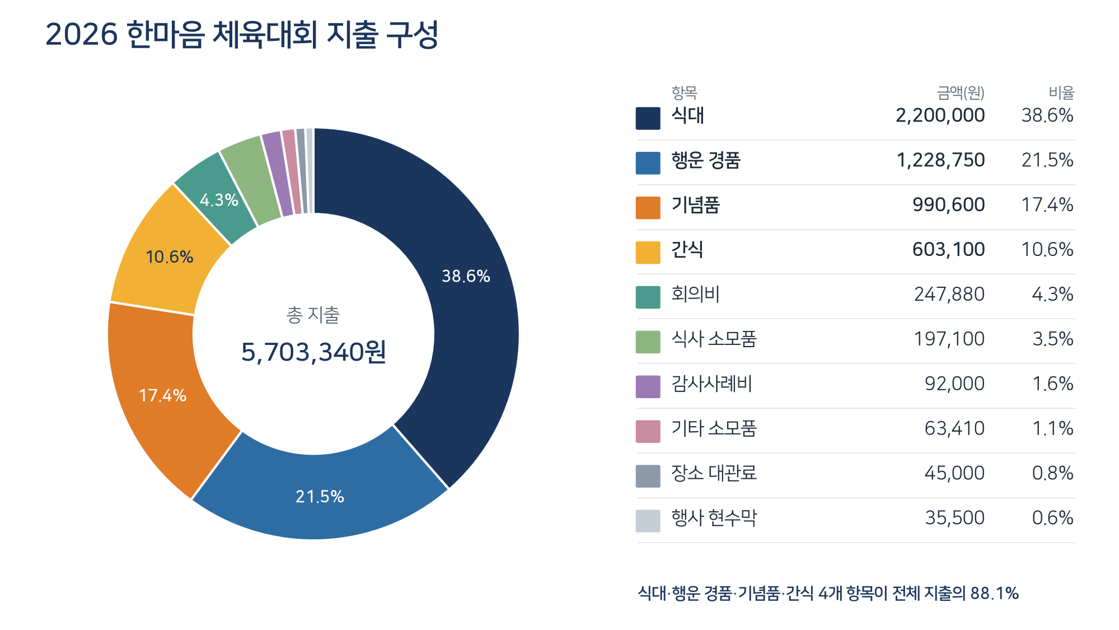
Ⅲ.예산 집행 및 정산
1
수입 전액 집행
수입과 지출 내역 점검하고 정산 금액 확정 보고 ( 1인당 23,470원 사용)
수입: 5,703,340원
지출: 5,703,340원
구 분 | 금액(원) | 비 고
교회 재정 | 3,950,000
기획위원 찬조 | 800,000 | 1등 상품 등 구매 (금 1돈 → 다량 품목)
총남선교회 찬조 | 300,000 | 부족분 보전
총여선교회 찬조 | 603,340 | 부족분 보전
개인 참조 | 50,000 | 이계일 집사
합 계 | 5,703,340
구분 | 금액(원) | 비 고
식대 | 2,200,000 | 10,000원*220명
간식 | 603,100 | 개인 간식파우치
행운 경품 | 1,228,750
기념품 | 990,600 | 수건 240개
식사 소모품 | 197,100 | 도시락 용기
장소 대관료 | 45,000 | 영화초 실내체육관
행사 현수막 | 35,500
감사사례비 | 92,000 | 영화초, 응원단장 선물
회의비 | 247,880 | 준비 및 마무리 회의 식사
기타 | 63,410 | 기타 행사 소모품
합계 | 5,703,340
찬조 물품과 수량
구 분 | 추정 금액(원) | 비 고
박대웅 장로 등 36명 | 1,500,000 | 화장지, 광택제 등 61점
※ 현물은 수입 금액에 포함하지 않음
10

Slide 13
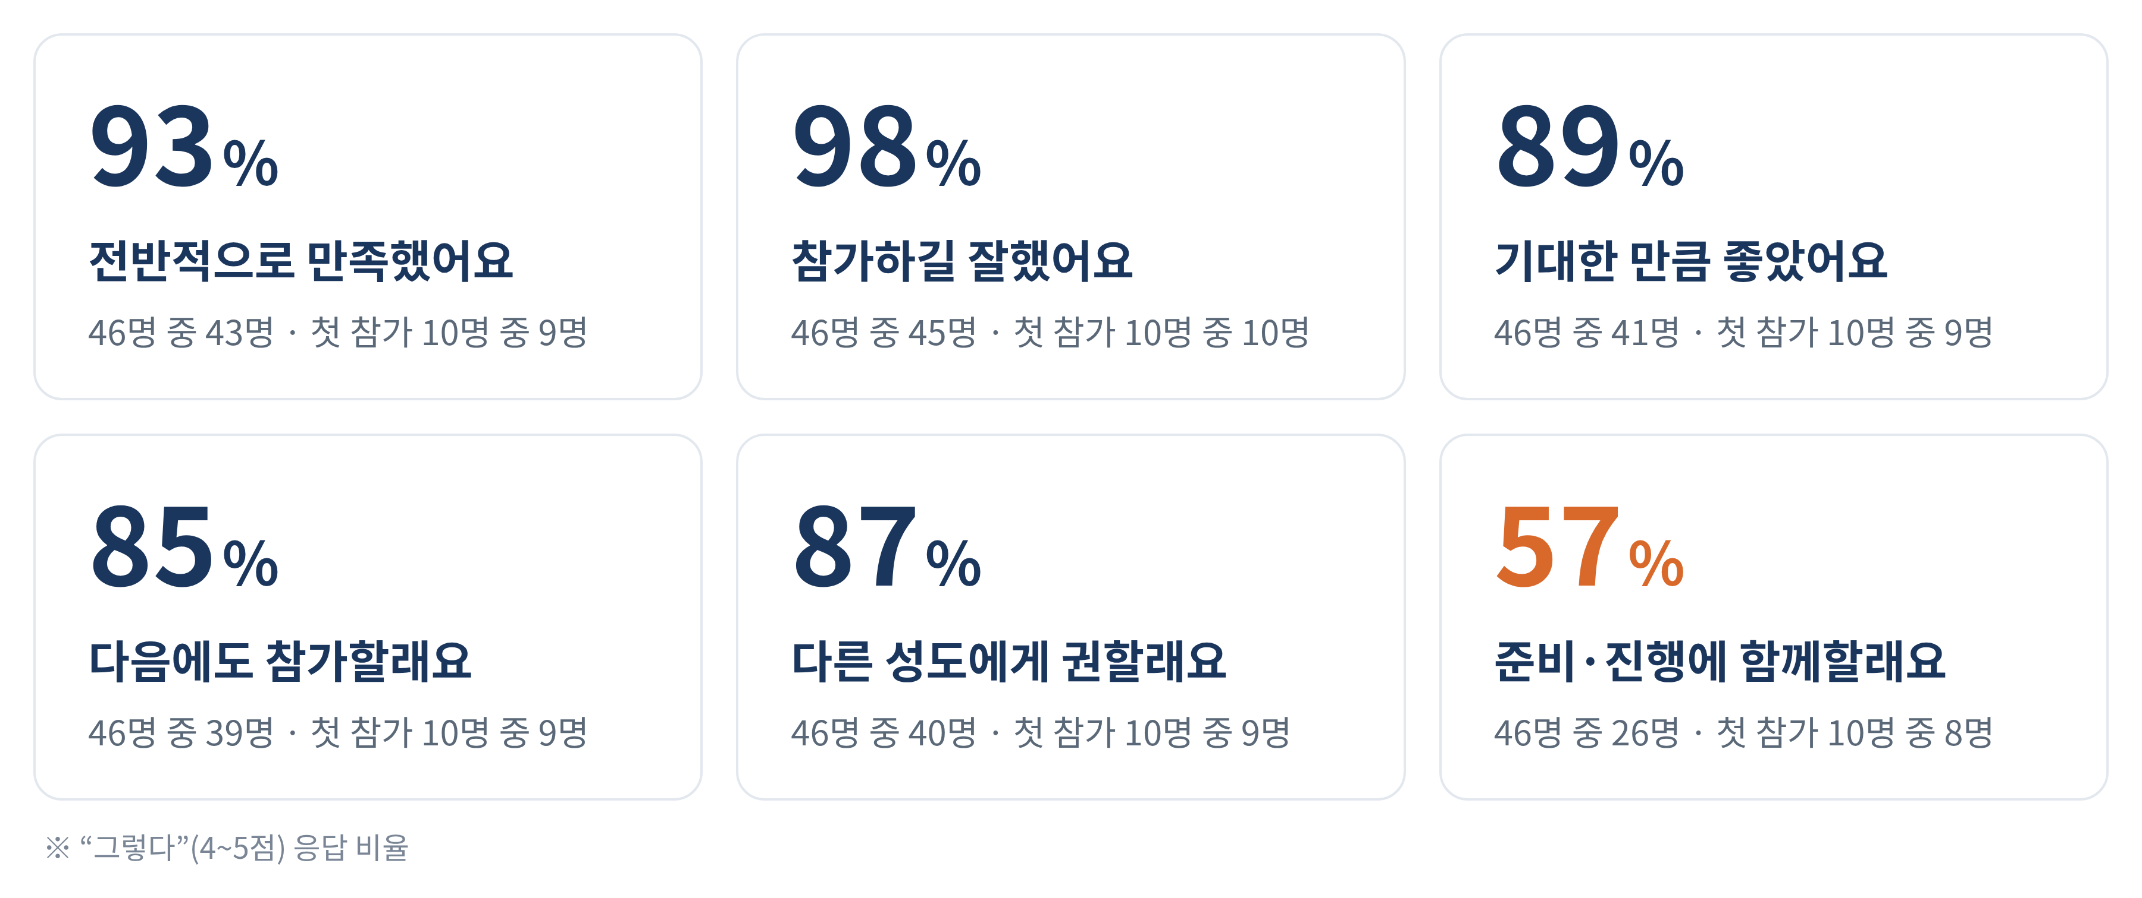
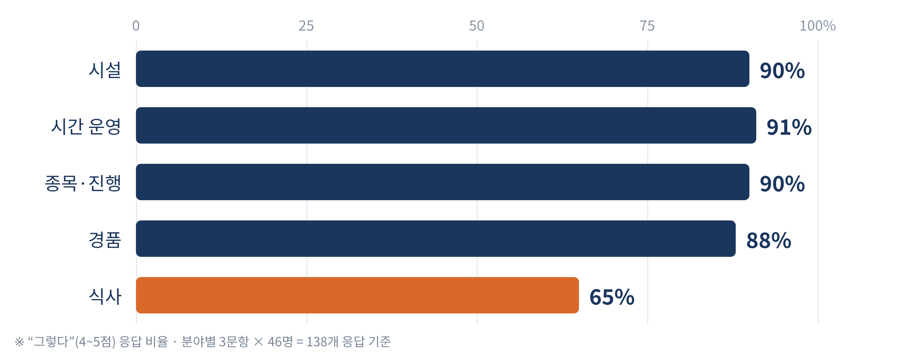
Ⅳ.설문 분석결과(1/4)
1
설문 수집 / 분석
체육대회 설문 응답률 분석
응답률 = 설문 작성자 ÷ 조사 대상자 (46 ÷ 190 = 24.2%)
구 분 | 참가자 | 설문조사 대상자(미성년 제외) | 설문 작성자 | 응답률(%)
단위(명) | 243명 | 190명 | 46명 | 24.21%
설문결과 한눈에 보기
분야별 만족 비율(그렇다 %)
※ 시설ㆍ시간ㆍ종목ㆍ경품은 88 ~ 91%로 우수, 식사는 65%로 가장 낮음
좋았던 점과 아쉬웠던 점
좋았던 점 | 아쉬웠던 점
① 장소까지 이동이 편했다 98% ② 추첨,시상이 공정했다 98% ③ 개최 날짜가 적절했다 96% | ① 배식ㆍ식사장소가 편했다 57% (불만 17%) ② 식사 양이 충분했다 70% (불만 13%) ③ 모르던 성도와 가까워졌다 54%
Notes:
빈칸(____)은 회의 전에 채워 주세요. 회의 순서는 90분 기준 권장안입니다.

Slide 14
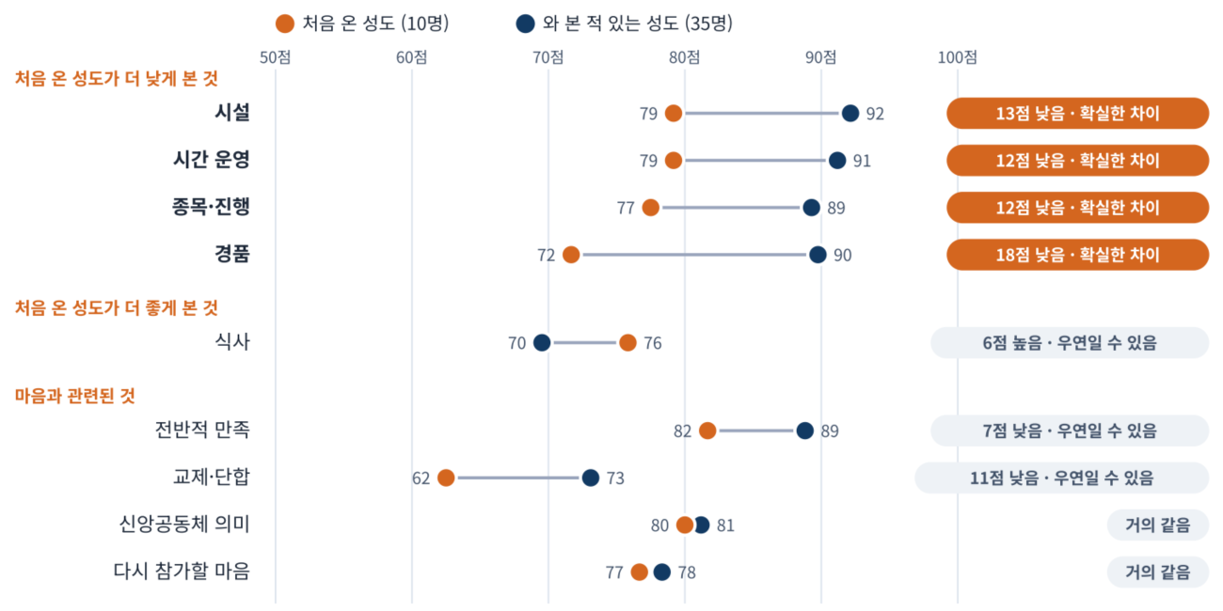
Ⅳ.설문 분석결과(2/4)
2
처음 참가한 성도는 어떻게 느꼈나
이전 교회 체육대회에 한 번도 참가한 적이 없는 성도 10명과 참가 경험이 있는 성도 35명 비교
먼저 알아둘 점 – "첫 참가자"는 대부분 새신자가 아닙니다.
ㆍ첫 참가자 10명 중 9명은 신앙 5년 이상(20년 이상 5명)이고, 5년 미만은 1명뿐임
※ 100점 환산 = (5점 평균 − 1) ÷ 4 × 100. 예: 4.17점 → 79점
※ 첫 참가자가 10명으로 적어 참고용으로 해석
구 분 | 첫 참가(10명) | 이전 참가 경험자(35명)
성별 | 여성 8, 남성 2 | 여성 24, 남성 11
연령 | 50대 4, 60대 이상 3, 30대 2, 20대 1 | 60대 이상 16, 50대 11, 20대 4, 40대 2, 30대 2
신앙 연수 | 20년 이상 5, 10~20년 미만 3, 5~10년 미만 1, 5년 미만 1 | 20년 이상 26, 10~20년 미만 4, 5~10년 미만 3, 5년 미만 2
이번 체육대회 참가 형태 | 응원ㆍ관람 8, 경기참여 7, 봉사ㆍ진행 3 | 응원ㆍ관람 25, 경기참여 26, 봉사ㆍ진행 10
※ 참가 경험 무응답 1명 제외
Mann-Whitney : 적은 인원의 두 그룹을 순위로 비교
p<.05 : 우연일 확률 5% 미만 → ‘확실한 차이’
처음 온 성도 vs 와 본 적 있는 성도, 무엇이 달랐을까요?
그림 읽는 법 - 표본이 작을 때 쓰는 Mann-Whitney 검정, p<.05
ㆍ각 줄의 주황 점은 처음 온 성도 10명, 남색 점은 전에 와 본 적 있는
성도 35명의 평균 점수로(100점 만점) 두 점 사이가 멀수록 두 그룹의
생각이 달랐다는 뜻이고, 점이 겹쳐 있으면 생각이 같았다는 뜻임. ㆍ오른쪽 꼬리표의 "확실한 차이"는 인원이 적은 것을 감안해도 우연으로
보기 어려울 만큼 차이가 큰 경우이고, "우연일 수 있음"은 차이는
보이지만, 설문이 적어 단정하기 어려운 경우임.
Notes:
빈칸(____)은 회의 전에 채워 주세요. 회의 순서는 90분 기준 권장안입니다.

Slide 15
Ⅳ.설문 분석결과(3/4)
3
첫 참가자 분석에서 알게 된 4가지 사실
1
행사 환경은 처음 온 성도에게 더 낯설었습니다.
ㆍ첫 참가자는 시설(4.17 vs 4.69), 시간 운영(4.17 vs 4.65), 종목ㆍ진행, 경품(3.87 vs 4.59)을 경험자보다 낮게 평가했음.
ㆍ특히, "계획한 시간대로 진행됐다"(70% vs 94%)와 경품의 종류ㆍ수량(60% vs 89%)에서 차이가 크게 나타남.
ㆍ진행 순서와 경품 방식이 익숙한 사람 기준으로 운영되었을 가능성이 있음.
2
그래도 마음은 같았습니다.
ㆍ전반적 만족, 신앙공동체 의미, 다시 참가할 마음은 경험자와 뚜렷한 차이를 보이지 없었음. 첫 참가자의 90%가 다음에도 참가
여부를 밝혔고, 준비ㆍ진행에 함께하겠다는 비율은 80%로 오히려 경험자(51%) 보다 높았음.
3
새 얼굴과 가까워지기는 더 어려웠습니다.
통계적으로 유의 = 우연으로 보기 어려운 차이(p<.05). 첫 참가자가 10명뿐이라 이번엔 단정할 수 없음
ㆍ"모르던 성도와 가까워졌다"는 첫 참가자 40%, 경험자 60%였음, 통계적으로 유의한 차이는 아니지만, 처음 온 성도가 관계 속으로
들어가기 어려웠다는 신호일 수 있음. 첫 참가자는 응원ㆍ관람으로 참여한 비율이 높았음.(8명)
4
첫 참가자를 다시 오게 하는 것은 "공동체 의미"와 "권유 " 입니다.
상관 : 두 값이 함께 움직이는 정도(0~1), 0.7 이상 매우 높음
ㆍ첫 참가자 안에서 다시 참가할 마음과 함께 움직인 것은 신앙 공동체 의미(상관 0.72)와 교우의 권유(0.65)였고, 행사 만족(0.12)은
거의 관련이 없음. 전체 분석과 같은 방향임(10명 기준이므로 참고)
Notes:
빈칸(____)은 회의 전에 채워 주세요. 회의 순서는 90분 기준 권장안입니다.

Slide 16
Ⅳ.설문 분석결과(4/4)
4
제 안(향후 조치)
처음 오는 성도를 위한 안내 : 진행표를 벽에 붙이고, 종목ㆍ점수ㆍ경품 방식을 개회 때 짧게 설명 필요
첫 참가자는 "계획한 시간대로 진행됐다" 70%(경험자 94%), 경품 만족 60%(경험자 89%)로 진행 방식을 낯설게 느낌.
첫 참가자 자유 의견에도 "일정표를 벽에 붙여 달라"는 요청이 있음.
"짝꿍" 배정 : 첫 참가자에게 같은 팀의 경험자 한 명을 연결하여 관계 형성 유도
첫 참가자들이 경기에는 참여했으나, "모르던 성도와 가까워졌다"는 40%에 그침(경험자 60%)
권유는 개인적으로 : 첫 참가자의 참가 의향은 교우의 권유와 함께 움직임. 선교회ㆍ소그룹에서 아직 참가해 본 적 없는
성도를 직접 초대 필요
r(상관계수) : 두 값이 함께 움직이는 정도, 1에 가까울수록 강함 (.65 높음 · .12 거의 없음)
첫 참가자의 다시 참가하려는 마음은 교우의 권유(r=.65)와 함께 움직였고, 행사 만족(r=.12)과는 거의 관련이 없었음
※ 권유는 모든 교육에게 개인적으로, 집중적으로 시행되어할 행사 참여의 의도를 높이는 가장 중요한 요인임.
섬김의 자리 열기 : 첫 참가자의 80%가 준비ㆍ진행에 함께하겠다고 응답, 다음 준비위원회에 첫 참가자 초대하는 것이
좋은 출발점임.
첫 참가자의 80%가 준비·진행에 함께하겠다고 응답했고, 이는 경험자(51%)보다 높음
Notes:
빈칸(____)은 회의 전에 채워 주세요. 회의 순서는 90분 기준 권장안입니다.

Slide 17
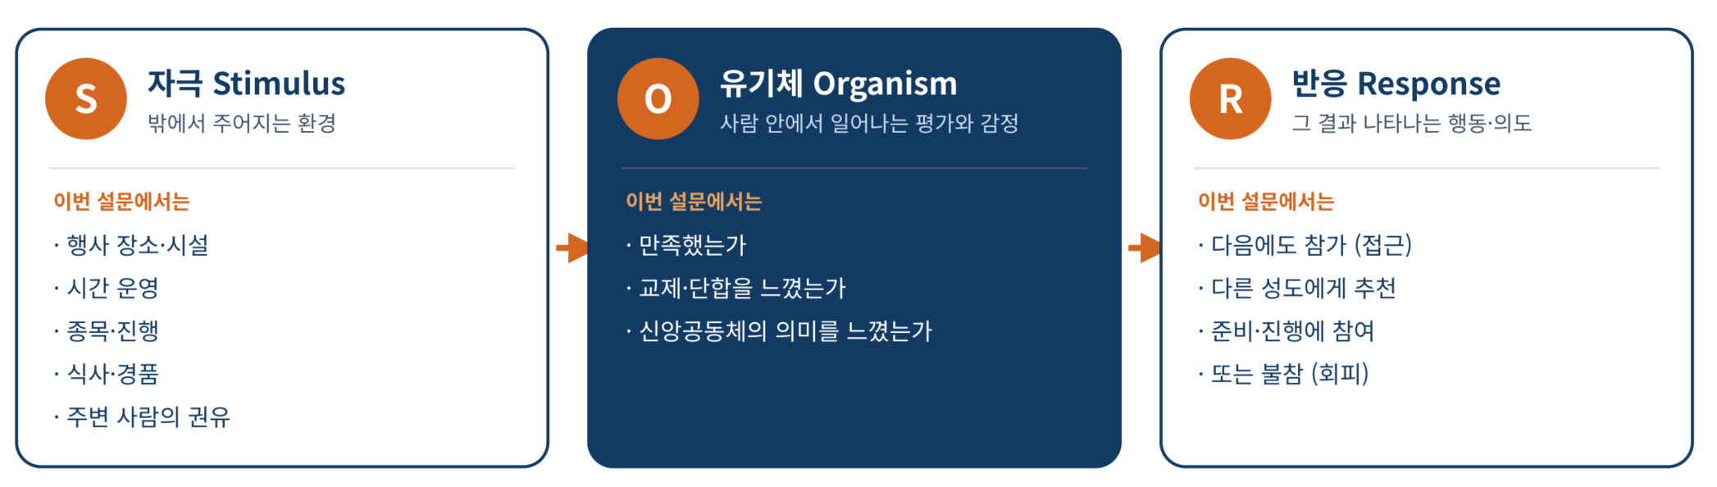
Ⅴ.S-O-R 모형 분석결과(1/6)
1
S-O-R 모형으로 본 체육대회 설문 분석
S-O-R 모형이란?
ㆍS-O-R(자극-유기체-반응) 모형 : 바깥 환경(S)이 마음속 평가(O)를 바꾸고, 그것이 행동(R)을 이끌어 낸다는 이론.
ㆍ심리학자 우드워스(Woodworth, 1929), 메라비언과 러셀(Mehrabian & Russell, 1974)
왜 S-O-R 모형을 선택하였는가?
이 모형은 행사가 끝난 뒤의 경험을 파악하는데 적합함.
설문으로 체육대회 후 무엇이 좋았고(S), 어떻게 느꼈으며(O), 그래서 다음에 어떻게 하겠는가(R)를 한 흐름으로 알 수 있음
S-O-R 설명
S 자극(Stimulus) : 사람 밖에서 주어지는 모든 환경 요인으로, 시설·시간·프로그램 같은 물리적 환경뿐 아니라, 주변 사람의 권유 같은
사회적 환경도 포함.
O 유기체(Organism) : 자극을 받은 사람 안에서 일어나는 평가와 감정으로, 자극이 곧바로 행동이 되지 않고, 이 마음속 단계를
거친다는 점이 모형의 핵심임.
R 반응(Response) : 그 결과 나타나는 행동이나 의도이며, 다시 오고 싶고 남에게 권하는 접근 반응과, 피하고 싶어지는 회피
반응으로 구분.
Notes:
빈칸(____)은 회의 전에 채워 주세요. 회의 순서는 90분 기준 권장안입니다.

Slide 18
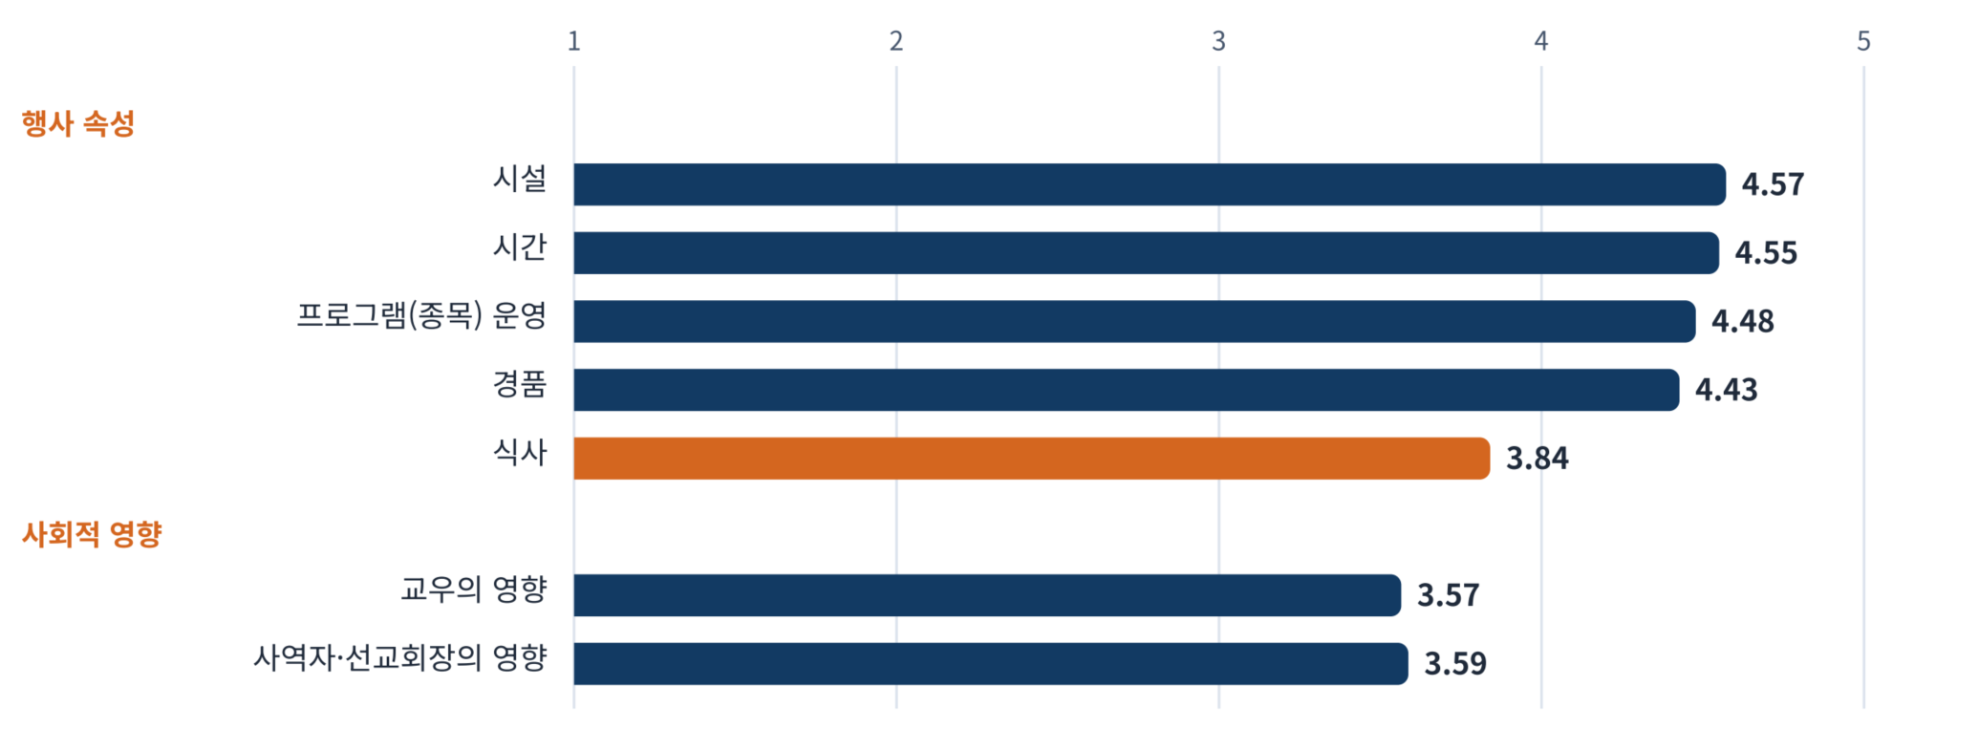
Ⅴ.S-O-R 모형 분석결과(2/6)
2
자극(Stimulus) : 체육대회 환경은 어떠했나?
행사 환경 5개 요소 중 4개 요소가 4.4점 이상으로 높게 평가됨.
식사만 3.84점으로 낮고, 특히 배식 방법과 식사장소 3.57점, 식사량 3.85점으로 낮게 나타남.
※ 잉여 반찬 발생으로, 차주 점심 메뉴로 배정 / 배식됨 .
사회적 환경인 권유의 영향은 3.6점 안팎으로, 사람마다 차이가 큼(표준편차 1.2)
※ 표준편차가 크다는 뜻 : “사람마다 권유 받은 횟수에 의한 배려의 느낌 정도가 크다”(A 0회 ~ B 5회 이상)
구분 | 건 수 | 주요 내용
전 세대가 함께하는 종목 | 18 | 어르신·유치부·아동부·청년이 함께할 경기, 1인 1경기 참여, 오후 아동 프로그램 부족
식사 / 배식 | 9 | 배식 불편과 밥 양 부족, 배식 봉사자의 경기 불참 — 도시락·출장뷔페 제안 다수
진행 / 운영 | 7 | 경품 추첨 소요 시간, 일정표 게시, 응원 점수, 사전 종목 설문, 임원 참석
감사 / 만족 | 12 | 질서 있는 진행과 준비 위원 수고에 대한 감사
※ ‘모르던 성도와 가까워졌다’는 단일 문항 기준 54%(평균 3.74), 교제·단합력은 3문항 척도 평균 3.83 — 서로 다른 기준임
Notes:
빈칸(____)은 회의 전에 채워 주세요. 회의 순서는 90분 기준 권장안입니다.

Slide 19
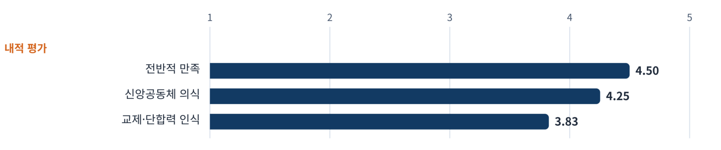
Ⅴ.S-O-R 모형 분석결과(3/6)
3
유기체(Organism) : 성도들은 어떻게 느꼈나?
행사 자체에 대한 만족(4.50)이 가장 높았고, 신앙공동체 활동으로 의미있다(4.25)는 인식도 높게 나타남.
반면, 교제ㆍ단합력(3.83)은 상대적으로 낮아, “좋은 행사였지만, 평소 모르던 성도와 가까워지기까지는 부족했다＂는
평가로 판단됨.
행사 환경이 성도들의 만족을 만들었나? – 지지(YES)
β 영향력 크기 | t·p 우연 여부 (p<.05면 의미 있음) | VIF 요인끼리 겹침 (10 미만 정상)
S 자극 | β | t | p | VIF | 모형
시 설 | .38* | 2.27 | .029 | 4.61 | R² = 0.75 F = 24.15***
시 간 | .32† | 1.84 | .074 | 4.85
프로그램(종목) 운영 | .12 | 0.66 | .511 | 5.40
식 사 | .08 | 0.90 | .372 | 1.13
경 품 | .08 | 0.61 | .542 | 2.90
* p<.05 ** p<.01 *** p<.001
† p<.10 (경향 수준)
R² : 만족의 75%를 설명
F*** : 모형 전체가 의미 있음
행사 환경이 만족의 75%를 설명함. 개별로는 시설의 영향이 가장 컸고(β 0.38), 시간은 경향 수준(p = .074)이었음.
시설·시간·프로그램은 서로 매우 비슷하게 평가되어(상관 .78~.86) 사실상 ‘현장 운영’ 하나로 작용했으며, 식사는 점수는 낮지만
만족을 크게 깎지는 않음.
상관(.78~.86) : 세 항목 점수가 거의 같이 움직임 → 사실상 하나의 요인으로 봄
Notes:
빈칸(____)은 회의 전에 채워 주세요. 회의 순서는 90분 기준 권장안입니다.

Slide 20
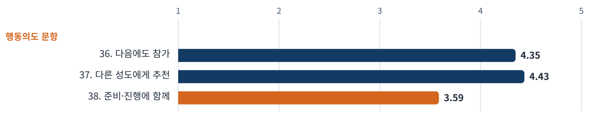
Ⅴ.S-O-R 모형 분석결과(4/6)
3
유기체(Organism) : 성도들은 어떻게 느꼈나?
R² : 설명력 (0.29 = 29% 설명) · F : 모형 전체가 의미 있는지 (**·*** 확실)
권유가 공동체 인식을 만들었나? - 지지(YES)
교제ㆍ단합력 | β | t | p | VIF | 모형
교우의 영향 | .38† | 1.69 | .098 | 3.06 | R² = 0.29 F = 8.90***
목회자ㆍ선교회장의 영향 | .18 | 0.82 | .417 | 3.06
신앙공동체 의식 | β | t | p | VIF | 모형
교우의 영향 | .24 | 1.05 | .299 | 3.06 | R² = 0.24 F = 6.94**
목회자ㆍ선교회장의 영향 | .27 | 1.18 | .245 | 3.06
권유를 많이 받은 성도일수록 교제ㆍ단합력(설명력 29%)과 신앙공동체 의식(설명력 24%)을 더 높게 느끼고 있음.
무조건 권유
목회자ㆍ선교회장, 교우의 권유는 거의 같이 움직여(r = .82) 하나의 ‘사회적 영향’으로 보는 것이 타당함.
상관관계를 나타내며, 매우 높은 수준임.
"
4
반응(Response) : 다음에도 참석하겠는가?
*** p<.001 · ** p<.01 → 우연일 가능성이 거의 없는 확실한 영향
독립변수 | β | t | p | VIF | 모형
행사 품질 | .07 | 0.39 | .696 | 3.72 | R² = 0.63 F = 13.83***
사회적 영향 | .51*** | 4.27 | < .001 | 1.55
전반적 만족 | -.08 | -0.43 | .672 | 3.59
교제, 단합력 인식 | -.05 | -0.36 | .723 | 2.03
신앙공동체 의식 | .45** | 3.48 | .001 | 1.82
유의하게 행동의도를 높인 변수는 신앙공동체 의식(β 0.45)과 사회적 영향(β 0.51)뿐이었음.
전반적 만족은 단독으로는 행동의도와 관련이 있지만(r = .46), 다른 변수를 함께 고려시 영향이 사라짐.
r = .46 : 만족과 행동의도는 보통 수준으로 함께 움직이지만, 다른 요인과 함께 보면 영향이 사라짐
Notes:
빈칸(____)은 회의 전에 채워 주세요. 회의 순서는 90분 기준 권장안입니다.

Slide 21
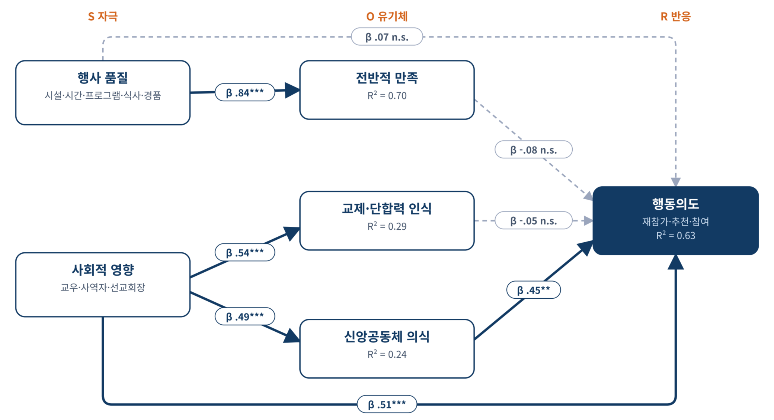
Ⅴ.S-O-R 모형 분석결과(5/6)
5
S-O-R 전체 흐름
n.s. = not significant (의미 없음)
분석 결과
S-O-R 모형이 말하는
“자극이 마음을 거쳐 행동이 된다”는 흐름이 확인된 경로는
사회적 영향 → 신앙공동체 의식 → 행동의도 하나임
(간접효과 0.21, 신뢰구간 0.07~0.36).
권유는 행동의도로 곧바로 이어지기도 하고(직접효과 0.49), 공동체 의식을 높여 이어지기도 함(부분매개).
반면 행사 환경 → 만족 → 행동의도 흐름은 확인되지 않았음.
좋은 행사가 만족은 만들었지만,
그 만족이 곧 다음 참여로 이어지지는 않았다는 뜻임.
β : 화살표 방향의 영향력 크기
R² : 설명력 (0.70 = 70% 설명)
*** 확실 · n.s. 의미 없음
부트스트랩 : 응답을 5,000번 다시 뽑아 계산해 결과가 우연인지 확인하는 방법
O가 S와 R을 이어 주는가? – 매개효과(부트스트랩 5,000회)
경로(S-O-R) | 총효과 | 직접효과 | 간접효과 | 95% 신뢰구간 | 판정
행사 품질 → 전반적 만족 → 행동의도 | .48*** | .32 | 0.16 | [-0.15, 0.45] | 매개효과 없음
사회적 영향 → 교제·단합력 → 행동의도 | .70*** | .63*** | 0.07 | [-0.04, 0.28] | 매개효과 없음
사회적 영향 → 신앙공동체 의식 → 행동의도 | .70*** | .49*** | 0.21 | [0.07, 0.36] | 부분 매개
총효과 = 직접효과(마음을 거치지 않고 바로) + 간접효과(마음 O를 거쳐서)
95% 신뢰구간에 0이 없으면 매개효과 있음 → 세 번째 경로만 ‘부분 매개’
Notes:
빈칸(____)은 회의 전에 채워 주세요. 회의 순서는 90분 기준 권장안입니다.

Slide 22
Ⅴ.S-O-R 모형 분석결과(6/6)
6
참가 동기에 따라 흐름이 달라지는가? – 기각(NO)
기각 : 세운 가설이 맞지 않음 (동기와 관계없이 결과가 같음) ↔ 지지 : 가설이 맞음
참가 동기 | 평균 | 만족 × 동기 | p
운동·건강 (27번) | 3.09 | -0.03 | .818
성도와 즐거운 시간 (28번) | 4.13 | 0.16 | .093 †
교회 행사 동참 (29번) | 4.57 | 0.23 | .284
ㆍ어떤 동기로 왔든 만족이 행동의도로 이어지는 정도는 같음.
ㆍ성도들의 참가 동기는 교회 행사에 함께하기 위해(4.57)가 가장 강했고, 운동·건강(3.09)은
약했음.
ㆍ이 역시 R을 움직이는 힘이 ‘공동체’에 있다는 결과와 맞닿아 있음을 확인함.
평균 : 5점 만점 · 만족×동기 : 참가 동기에 따라 ‘만족→재참가’ 연결이 달라지는지 확인(조절효과) · p가 모두 .05 이상 → 동기와 상관없이 같음
7
다음 체육대회를 위한 시사점
S (자극)에서 고칠 것
식사 : 배식 대신 도시락(국은 따로 데워 제공), 출장뷔페, 배식 봉사자 경기참여 여건 보장.
전 세대 공동 종목: 가장 많은 요청(약 18건)으로, 유치부 ~ 어르신께서 함께하는 종목과 ‘1인 1경기’ 원칙을 계획서 단계(D-30)에 반영.
유지할 강점: 시설, 시간 운영, 종목 진행, 경품 현 수준(4.4점 이상) 유지. → 첫 참석 성도는 안내 요원 배치
O (유기체)에서 고칠 것
재참가를 가장 강하게
이끈 것은
신앙공동체 의식임.
공동체 의미 높이기: 개회·폐회 예배의 메시지, 팀을 선교회·세대 혼합 편성
교제·단합 보완: “평소 모르던 성도와 가까워졌다”(3.74)가 낮음. 팀 안 소개 시간, 세대 혼합 종목 추가 편성.
R (반응)을 이끌어 낼 것
권유를 일정에 넣기: 권유는 공동체 의식을 거쳐, 또 직접적으로 참가 의향을 높임. 따라서, 목회자, 선교회장 등 참가 독려를 D-14 승인ㆍ광고단계의
공식 일정으로 반영.
섬김의 문턱 낮추기: 준비·진행 참여 의향(3.59)이 낮음. 종목별 보조, 응원 담당처럼 작은 역할을 미리 나눠 부탁으로 독려 필요.
Notes:
빈칸(____)은 회의 전에 채워 주세요. 회의 순서는 90분 기준 권장안입니다.

Slide 23
Ⅵ. 종합 정리 : 문제점과 해결 방안
★
토의 전 한눈에 보기 — Ⅱ~Ⅵ장 요약
구 분 | 문제점 (근거) | 해결 방안 | 담당 · 시기
시행 절차 (Ⅱ장) | • 담임목사님이 행사 하루 전에야 계획 확인 • 담임목사 승인 전 예산 집행 • 주최 부서·협력 선교회 보고 채널 혼선 | • 8단계 절차 — 담임목사 최종 승인 단계 신설 • 계획서 D-30 제출, 담임목사 승인 D-14 완료 • 주최 부서장 단일 보고, 주일 광고는 승인 이후 | 주최 부서 다음 행사부터
예산·정산 (Ⅲ장) | • 교회 재정 계획 대비 104%, 초과분은 찬조금 충당 • 통장 입금을 승인으로 판단해 집행 | • 담임목사 승인 후 이체, 지출결의서로 청구·지급 • 신년도 계획안에 포함 → 정기 구역회에서 예산 확정 • 재정부 업무지침 반영, 계획서·결과보고서 양식 작성 | 재정부 '26.12월 문화홍보부 '26.11월말
행사 운영 (Ⅳ·Ⅴ장) | • 식사 만족 65%로 최저 (배식·식사장소 57%) • 첫 참가자 "시간대로 진행" 70% (경험자 94%) • 행운권 추첨 90분 소요 | • 식사 방식 전환(도시락·출장뷔페) → 토의 2 • 진행표 벽 게시 + 안내 요원 배치, 개회 때 방식 설명 • 추첨 방식 개선 → 토의 3 | 준비위원회 계획서 단계(D-30)
관계·참여 (Ⅳ·Ⅴ장) | • "모르던 성도와 가까워졌다" 54% (첫 참가자 40%) • 준비·진행 참여 의향 57% | • 첫 참가자 "짝꿍" 배정, 세대 혼합 팀 → 토의 1 • 선교회·소그룹의 개인 권유를 공식 일정에 반영 • 작은 역할 사전 부탁, 첫 참가자 준비위원회 초대 | 선교회·소그룹 D-14 승인·광고 단계
핵심 만족도는 이미 높음(전반 만족 93%) → 다음 참여를 이끄는 힘은 ‘공동체 의식’과 ‘권유’ ▶ 토의 1·2·3에서 실행안 결정
Notes:
빈칸(____)은 회의 전에 채워 주세요. 회의 순서는 90분 기준 권장안입니다.

Slide 24
Ⅶ.토의 주제
1
첫 참가자 “짝꿍” 배정 및 세대 혼합 팀(‘모르던 성도와 가까워졌다’ 54%, 첫 참가자 40%)
대안별 장단점 분석
대 안 | 장점 (Pros) | 단점 (Cons) | 비고
A안: 짝꿍 + 세대 혼합 팀 (병행 운영) | • 관계 형성 : 첫 참가자 40% vs 경험자 60% 격차를 줄이는 가장 직접적인 방법 • 공동체 의식 강화(재참가 핵심 요인 β .45) • 목적 ② 세대 간 소통·화합 실현 | • 팀 편성 작업량 증가 ※ 참가 명단 사전 확정 필요(D-14) • 선교회 단위 응원·결속감 약화 우려 • 짝꿍 역할 사전 안내 필요 | 관계 형성과 세대 화합을 함께 해결하는 권장안
B안: 짝꿍 배정만 (팀은 선교회 단위 유지) | • 즉시 시행 가능 : 편성 부담 적음 • 첫 참가자 적응 지원(‘시간대로 진행’ 70%) • 기존 선교회 응원 분위기 유지 | • 세대 간 교류 효과 제한 ※ 아는 사람끼리 모이는 구조 유지 • 다른 성도의 관계 확장 효과 없음 | 팀 재편성이 어려울 때 선택하는 최소안
C안: 세대 혼합 팀만 (짝꿍 미배정) | • 전 세대 공동 종목 요청(약 18건) 반영 • 세대 간 소통·화합 효과 • 짝꿍 지정·안내 부담 없음 | • 첫 참가자 개별 돌봄 공백 ※ 응원·관람 위주 참여(8명) 지속 • 낯선 팀 구성으로 어색함 증가 가능 | 짝꿍과 함께할 때 효과가 큼, 단독 채택은 비권장
Notes:
빈칸(____)은 회의 전에 채워 주세요. 회의 순서는 90분 기준 권장안입니다.

Slide 25
Ⅶ.토의 주제
2
프로그램 운영 및 점심식사 개선(식사 만족도 65% 최저)
대안별 장단점 분석
대 안 | 장점 (Pros) | 단점 (Cons) | 비고
A안: 도시락 + 국 별도 제공 | • 배식 정체 완벽해소 : 수령 즉시 식사 가능 • 인력 효율성 : 배식 봉사자 경기 참여 여건 보장 • 쓰레기 분리수거 용이 | • 잔반 다량 발생 가능성 증가 ※ 어르신 도시락 비선호 • 단체 식사 특유의 대접받는 느낌과 온기가 부족할 수 있음 | 현장 불만족 원인인 배식 불편을 가장 확실하게 해결하는 현실적 대안
B안: 출장 뷔페 | • 성도 만족도 극대화 : 풍성하고 따뜻한 식사제공 • 준비 및 수거까지 업체가 전담하여 교회 성도들의 노동 부담 Zero | • 예산 압박 : 1인당 단가 급상승 ※ 식비 1인당 만원선에서 대폭 증가 • 공간 내 뷔페라인 설치 동선 확보 필요 • 대여 장소 뷔페라인 설치에 대한 불허 등 우발상황 발생 가능 | 예산 초과분을 선교회 찬조금 등으로 추가 확보가능시 제한적 고려 가능
C안: 현행 배식 보완 (조별 교대 배식) | • 비용절감 : 기존 예산(식대 220만원 선) 범위 내 집행 가능 • 정통적인 공동체 인식 유지 | • 근본적 해결 불가 : 여전히 줄을 서야 하기에 만족도 증가 불가 • 배식조 성도들의 경기 참여 제한 문제 여전 | 예산 증액이 절대적으로 불가시 선택하는 최후의 대안
Notes:
빈칸(____)은 회의 전에 채워 주세요. 회의 순서는 90분 기준 권장안입니다.

Slide 26
Ⅶ.토의 주제
3
행운권 추첨 소요시간 단축 방안(이번 행사간 90분 소요)
대안별 장단점 분석
대 안 | 장점 (Pros) | 단점 (Cons) | 비고
A안: 고가 경품만 현장 추첨 * 나머지는 사전 추첨 | • 시간 단축 효과 극대화 : 90분 소요시간을 20분 이내로 단축 가능 • 행사 몰입도 유지 및 폐회 예배 정시 시작 가능 | • 사전 추첨과정의 투명성 확보 필요 • 현장에서 자신의 추첨번호가 불려지는 긴장감과 재미, 축제 분위기 다소 반감 • 사전 추첨 후 행사 이탈성 증가 | • 소형경품(소모품 등)은 점심시간에 미리 추첨 후 벽면에 명단게시
B안: 등급별 일괄 발표 | • 현장 추첨의 긴장감과 재미를 유지 가능 • 진행속도를 2~3배 높임 | • 진행자가 번호를 한꺼번에 부르기 때문에 성도들이 자기 번호를 확인하는 과정에서 일시적 혼선 발생 가능 | • “3등 10명 동시에 뽑겠습니다＂방식으로, 진행 • 진행자의 능력이 중요하나, 이상없음 ^^
C안: 경품수 축소 * 단가 상향(고급화) | • 추첨 횟수 자체가 줄어들어 절대적 시간 단축 • 대형 경품(예 : 자전거, 가전 등) 비중이 늘어나 성도들의 기대감 고조 | • 첫 참가자 소외 심화 우려 : 경품 당첨 확률이 낮아져, 가뜩이나 낯설었던 첫 참가자의 경품 만족도(60%)가 더 떨어질수 있음 | • 이번 체육대회에서 첫 참가자들이 경품 만족도가 낮게 평가한 원인가 배치되므로 주의가 요망됨.
Notes:
빈칸(____)은 회의 전에 채워 주세요. 회의 순서는 90분 기준 권장안입니다.

Slide 27
+
조원교회 | 체육대회 사후검토 회의
+
담임목사님의 맺음말
& 기도
감사합니다!
경기는 끝났지만,
은혜는 계속됩니다.
+
따뜻한 말씀과 기도로
은혜로운 시작, 감사한 마무리
마무리 합니다.
+
우리의 수고와 기쁨을 하나님께 올려드립니다.
Notes:
2026년 전교인 한마음 체육대회 사후검토 회의 자료입니다. 10월 4일 행사를 계획 대비 실제로 돌아보고, 정산과 내년 개선 과제를 결정합니다.

Slide 28
섬겨 주신 준비위원과 모든 성도님께 감사드립니다.
한 팀으로 뛰고, 한마음으로 웃은 하루
2026년 전교인 한마음 체육대회 | 조원감리교회

